Slide 1
«ГТО – в массы!»
Педагогический проект
Выполнила:
Веникова Ольга Владимировна
Саранина Ольга Ринатовна

Slide 2
ПРОБЛЕМА И АКТУАЛЬНОСТЬ:
Президент России Владимир Путин предложил возродить существовавшую в СССР программу физической подготовки детей и взрослых ГТО.
http://docs.cntd.ru/document/456076942
В СССР в общеобразовательных учреждениях, профессиональных и спортивных организациях существовала программа физкультурной подготовки под названием «Готов к труду и обороне», или ГТО.
Министерство спорта России подписало приказ №575 от 08 июля 2014г. О государственных требованиях к уровню физической подготовленности населения при выполнении нормативов Всероссийского физкультурно-спортивного комплекса «Готов к труду и обороне» (ГТО).
Лозунги ГТО: «Как быть первыми мы знаем: ГТО все выбираем!»; «ГТО — это Я! ГТО — это МЫ! ГТО - НАСТОЯЩЕЕ и БУДУЩЕЕ НАШЕЙ СТРАНЫ!»; «ЗДОРОВЬЕ КРЕПЧЕ У ТОГО , КТО ДРУЖЕН СО СПОРТОМ И ГТО!».

Slide 3
Возрождение комплекса ГТО в образовательных организациях, сегодня на наш взгляд является актуальным и принципиальным. Целью вводимого комплекса является дальнейшее повышение уровня физического воспитания и готовности людей, в первую очередь молодого поколения к труду и обороне. Именно так закладывался ранее, и будет закладываться сейчас фундамент для будущих достижений страны в спорте и обороне. Будучи уникальной программой физкультурной подготовки, комплекс ГТО должен стать основополагающим в единой системе патриотического воспитания подрастающего поколения.
Именно в дошкольном возрасте закладывается основа для физического развития, здоровья и характера человека в будущем. Этот период детства характеризуется постепенным совершенствованием всех функций детского организма. Ребенок этого возраста отличается чрезвычайной пластичностью. Все это и натолкнуло нас на мысль о создании проекта по реализации комплекса ГТО.

Slide 4
ЦЕЛЬ ПРОЕКТА
-повышение эффективности использования возможностей физической культуры и спорта в укреплении здоровья нации, начиная с дошкольного возраста, всестороннем развитии личности, воспитании патриотизма и обеспечение преемственности в осуществлении физического воспитания населения.
ЗАДАЧИ ПРОЕКТА:
-повышение нравственного воспитания граждан, воспитание патриотизма.
- повышение уровня физической подготовленности, укрепления здоровья
-формирование у дошкольников осознанных потребностей в систематических занятиях физической культурой и спортом, ведении здорового образа жизни;
- повышение общего уровня знаний дошкольников о средствах, методах и формах организации самостоятельных занятий физической культурой и спортом;

Slide 5
ПЕРВЫЙ ЭТАП (сентябрь-ноябрь)
- Что такое ГТО?
- Значки ГТО.
- Участники ГТО
- Нормативы ГТО

Slide 6
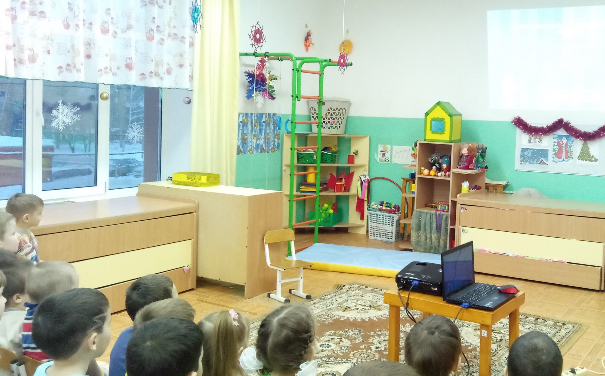
Рассматривание
картинок и фотографий с изображением значков и другой символики ГТО.

Slide 8
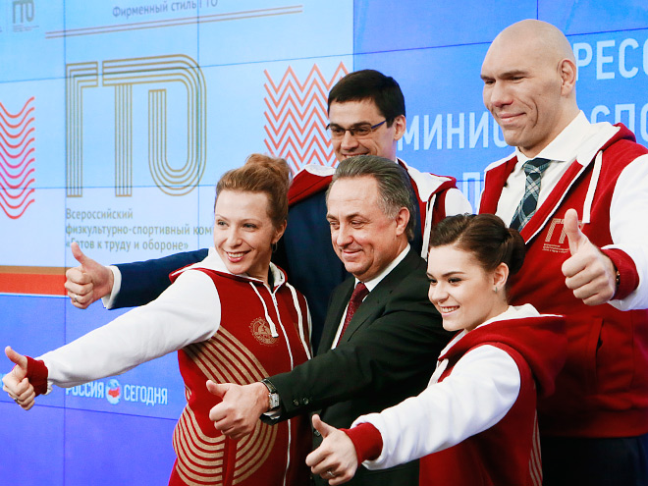
Фотографии знаменитых людей,
участников ГТО.

Slide 9
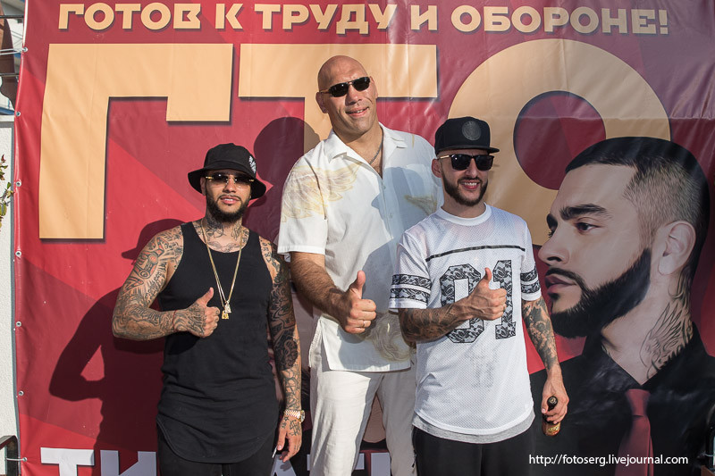

Slide 10
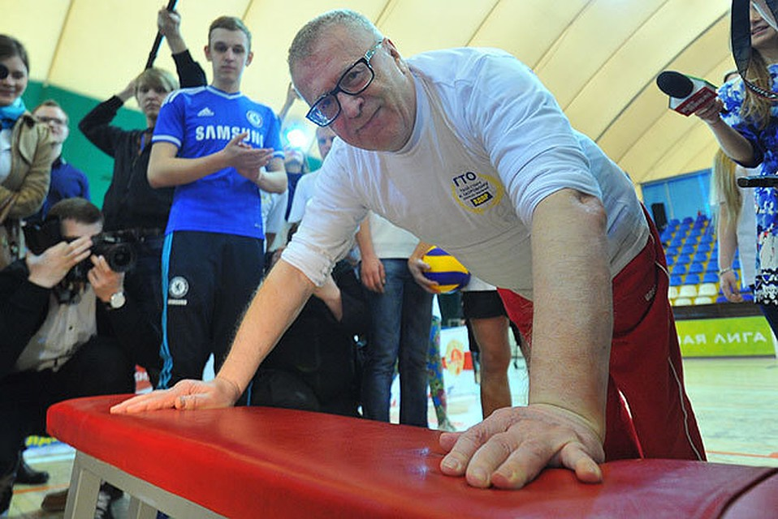

Slide 11
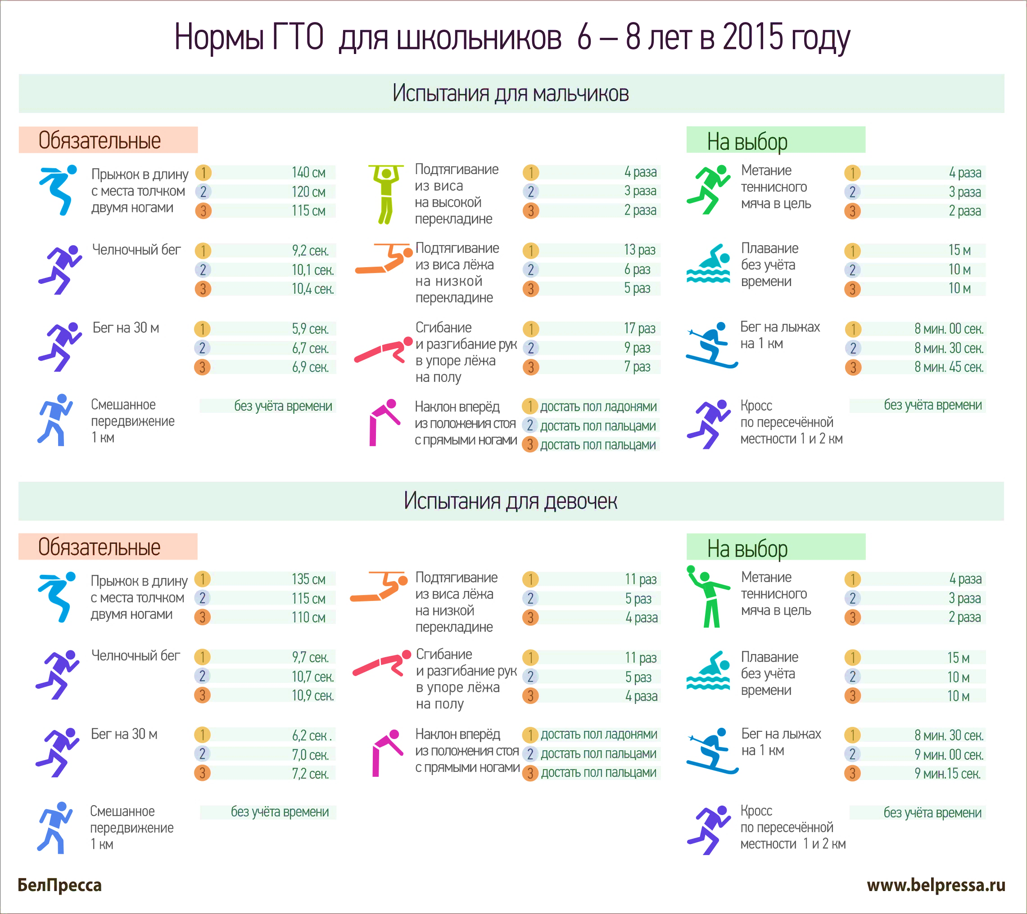

Slide 12
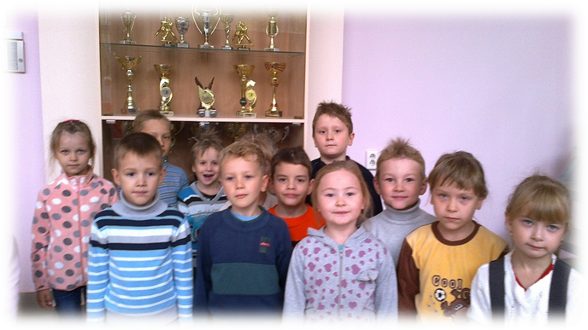
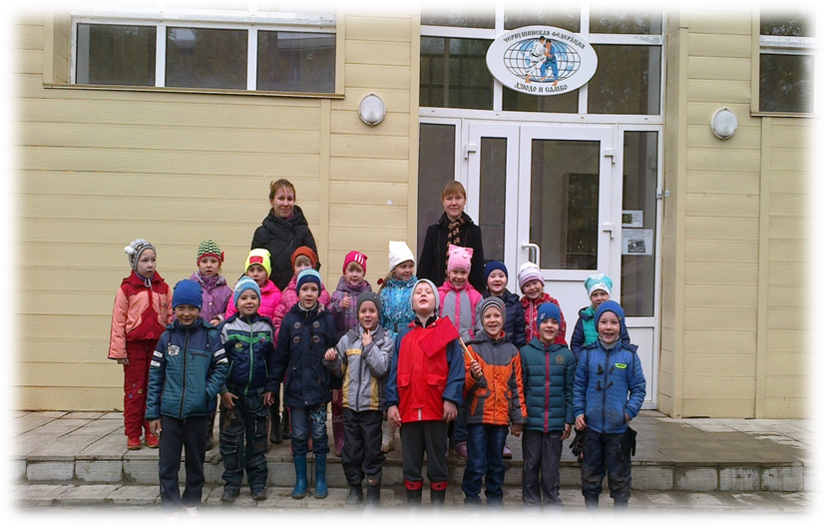
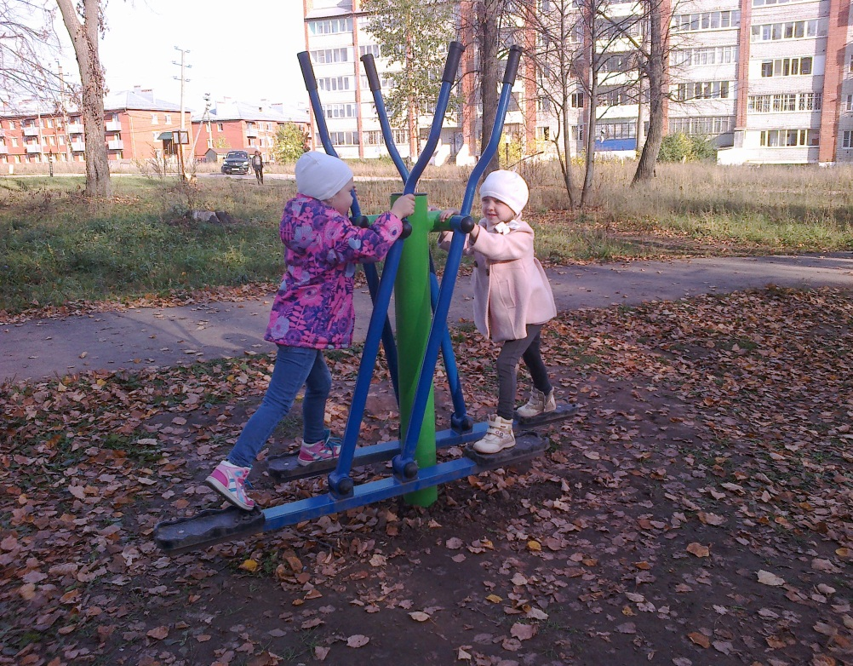
Экскурсии.

Slide 13
ВТОРОЙ ЭТАП (декабрь - март)
Физические соревнования «Быстрее. Выше. Сильнее»;
«Лыжные гонки»; «Старты надежд»
Провели беседы
«Каковы мои физические возможности?»
«Что нужно знать, чтобы стать знаменитым спортсменом?»

Slide 14
Использование дидактических игр, посвященных разным видам спорта: «Назови вид спорта», «Спортивное оборудование».
День здоровья;
Спортивные упражнения;
Спортивные игры, эстафеты, соревнования.
Викторина по ГТО с педагогами детского сада и района

Slide 15
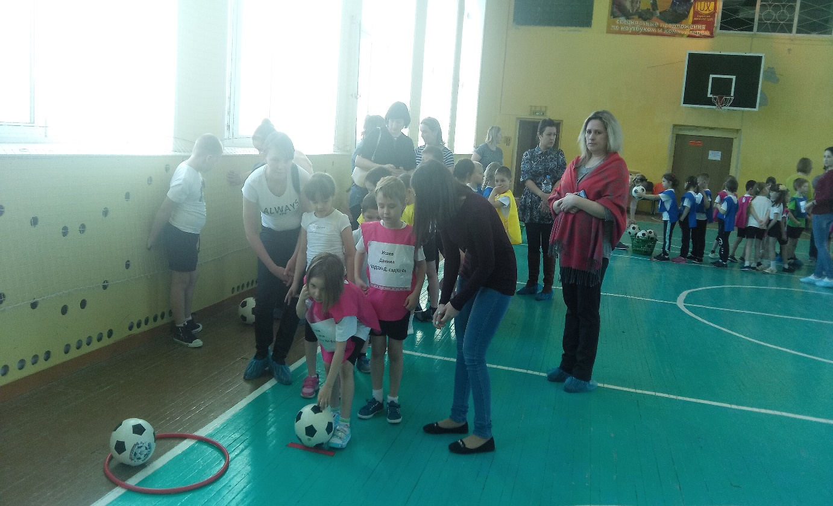
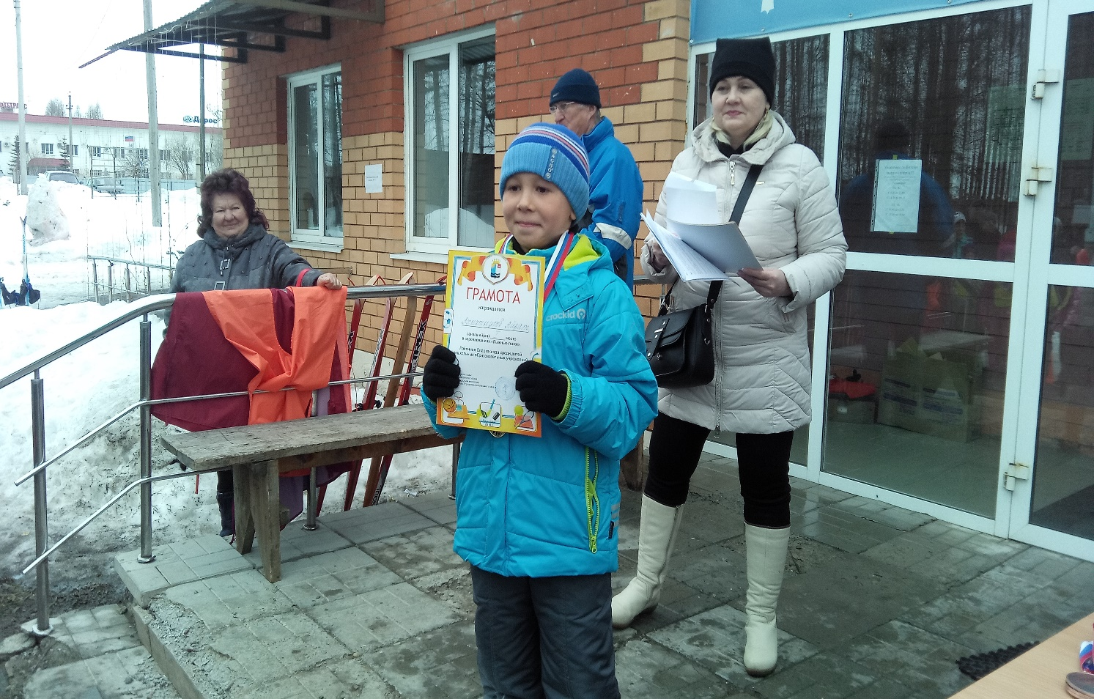
Фото детей со спартакиады

Slide 16
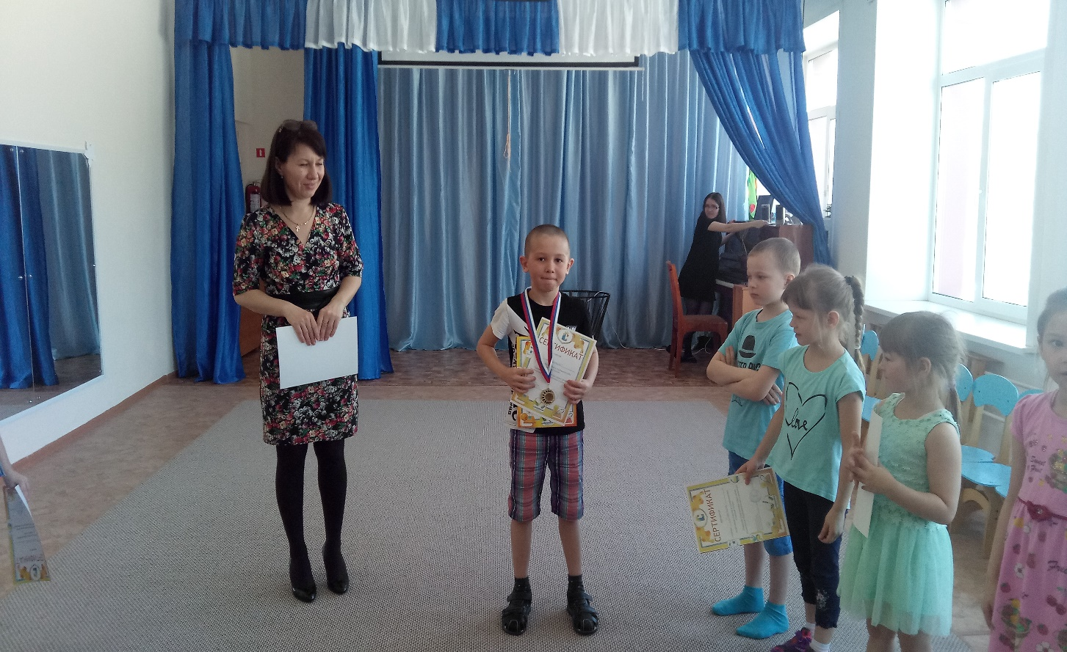
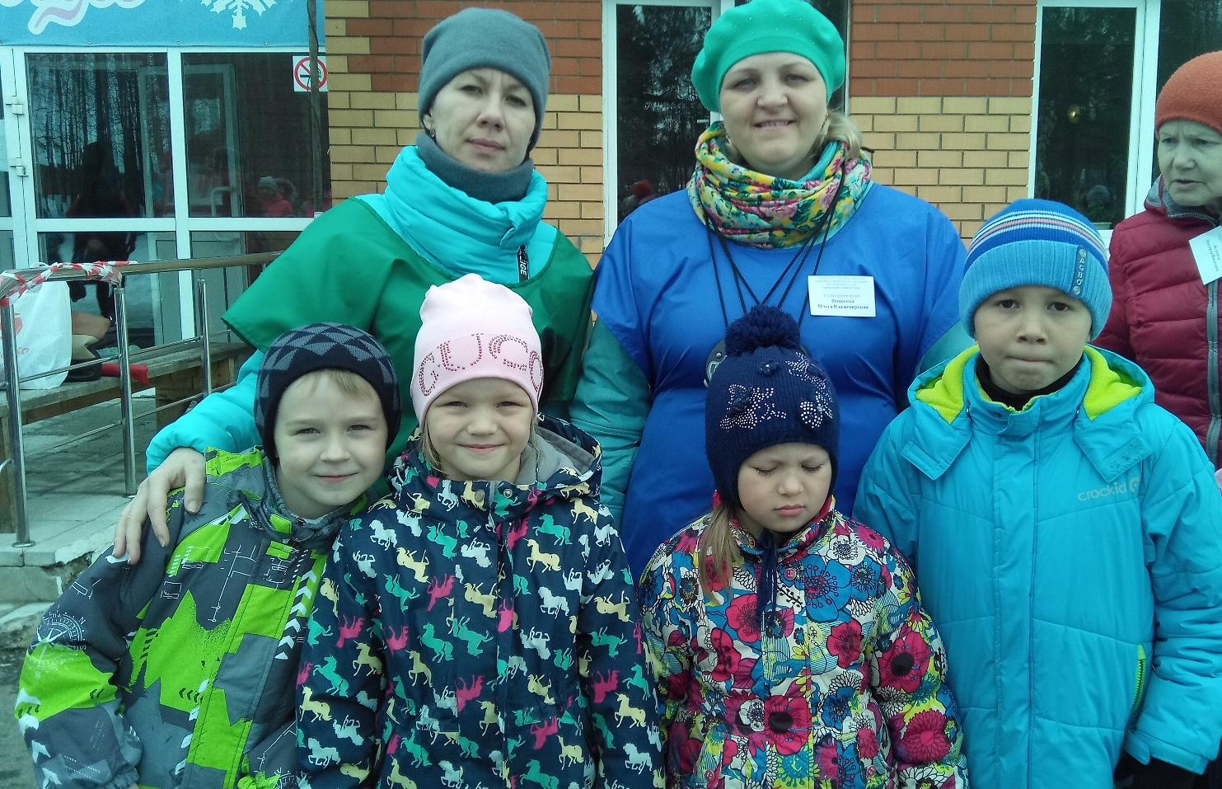

Slide 17
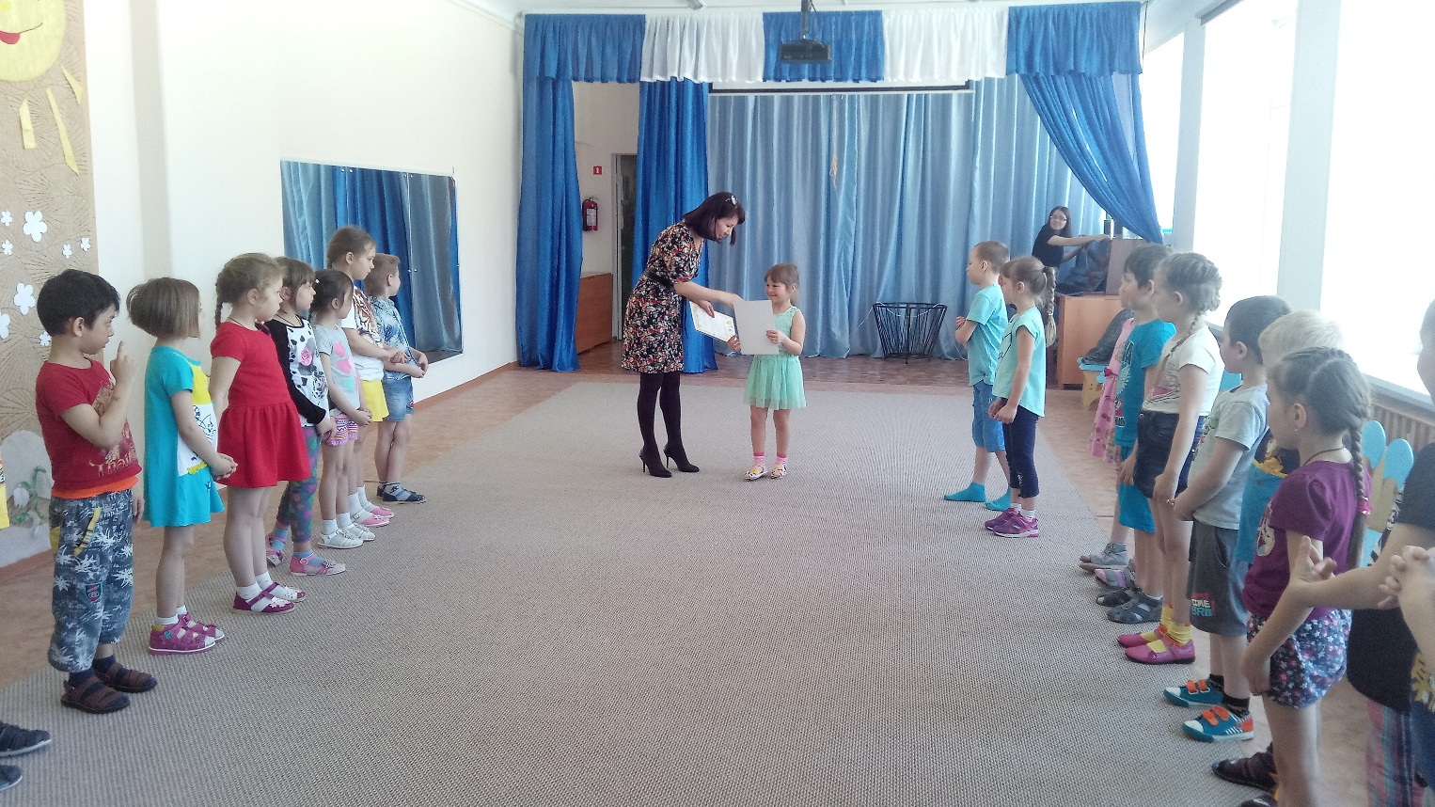

Slide 18
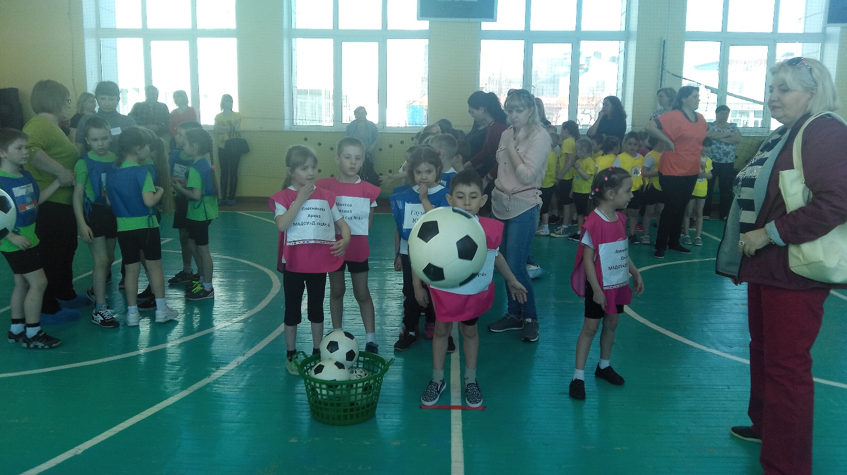
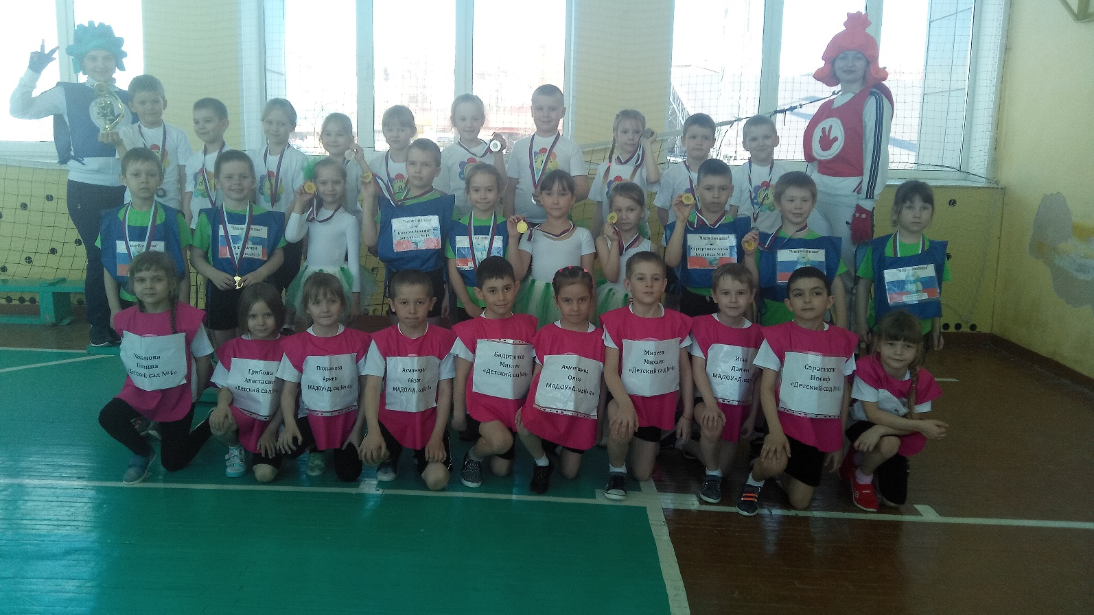

Slide 19
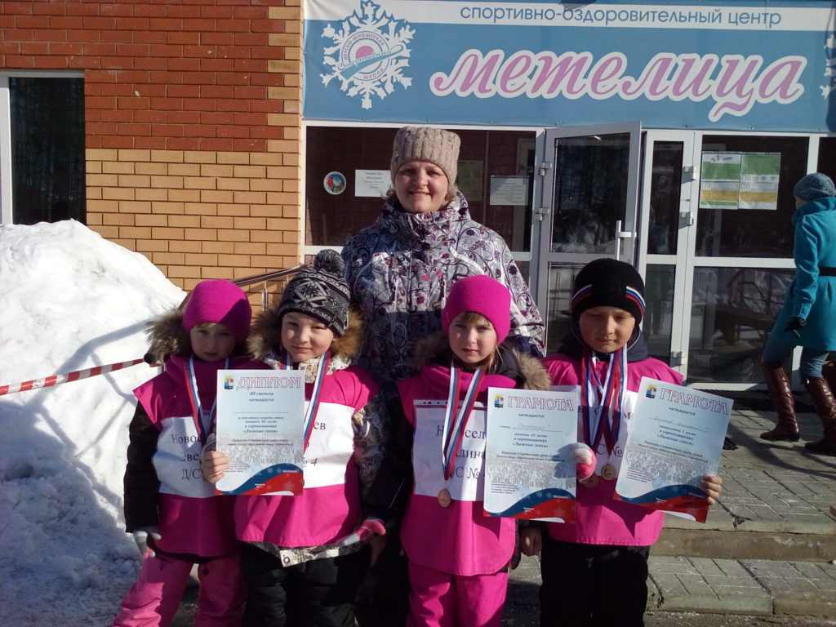
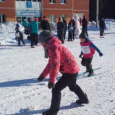

Slide 20
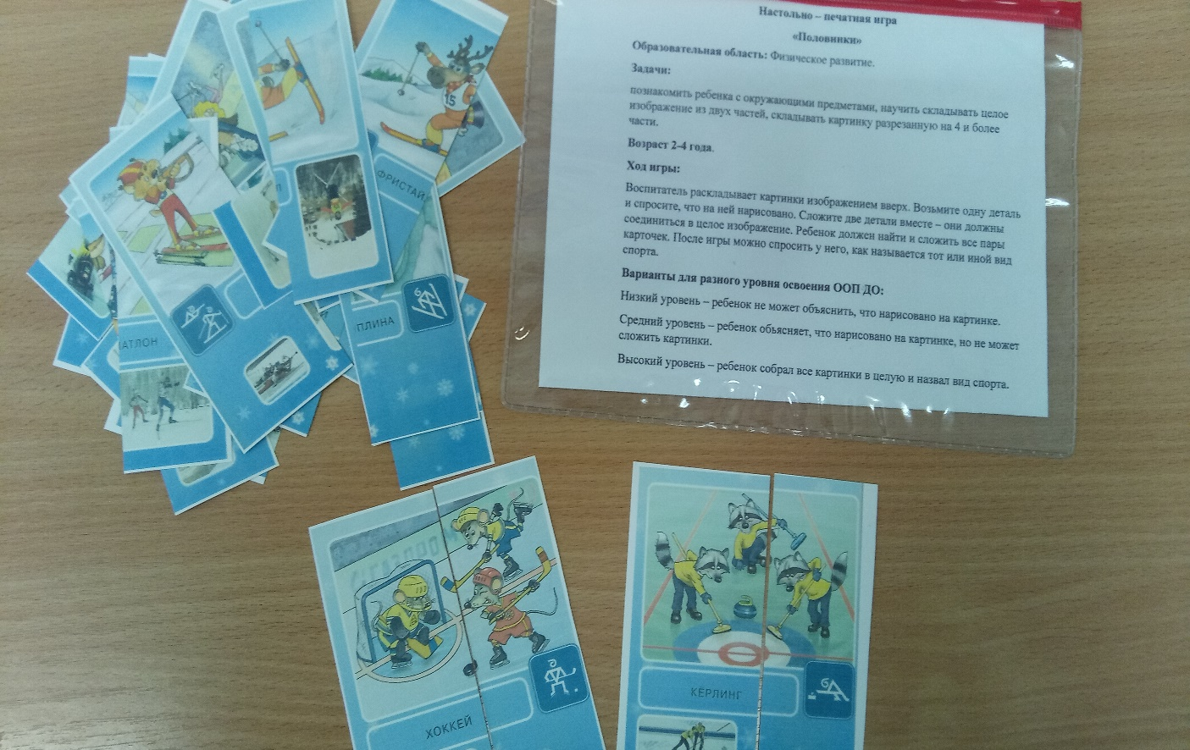
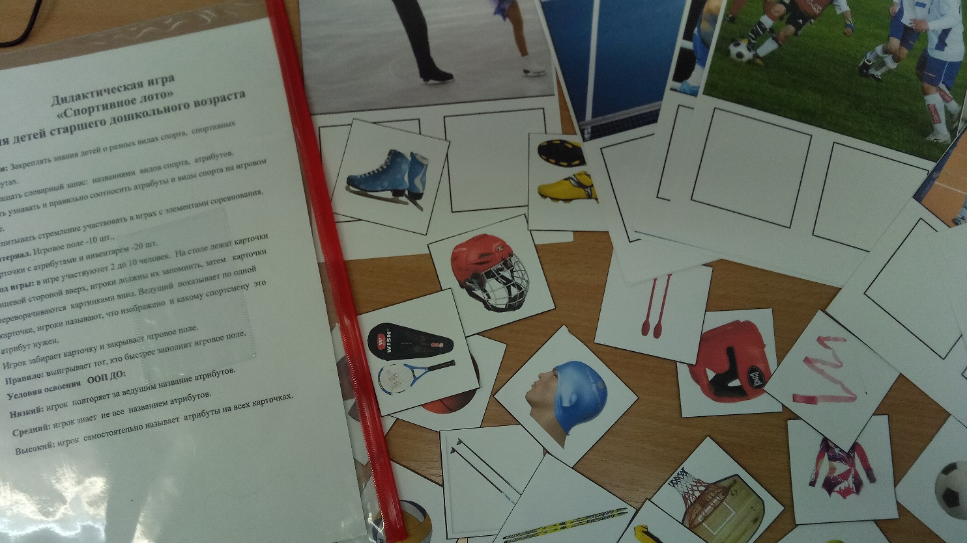
Фото Игр
Использование дидактических игр, посвященных разным видам спорта: «Назови вид спорта», «Спортивный инвентарь».

Slide 21
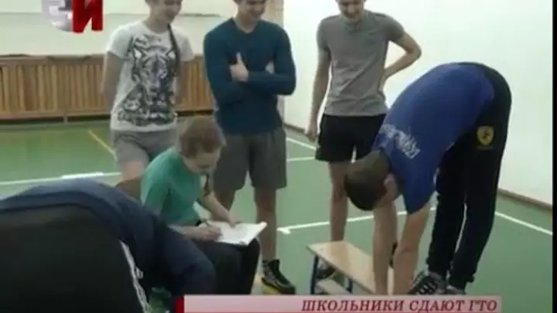
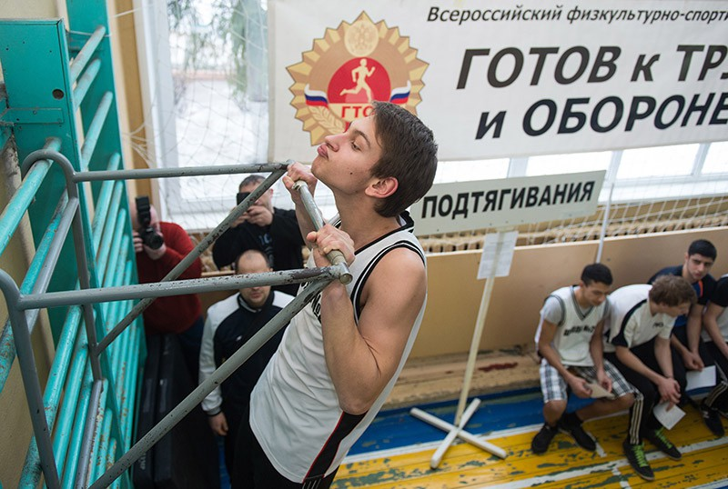
Фото семьи Ильиных «Семейные спортивные традиции», «Мой брат сдал ГТО»

Slide 22
ТРЕТИЙ ЭТАП (март-май)
Презентация материалов проекта
Спортивное развлечение

Slide 23
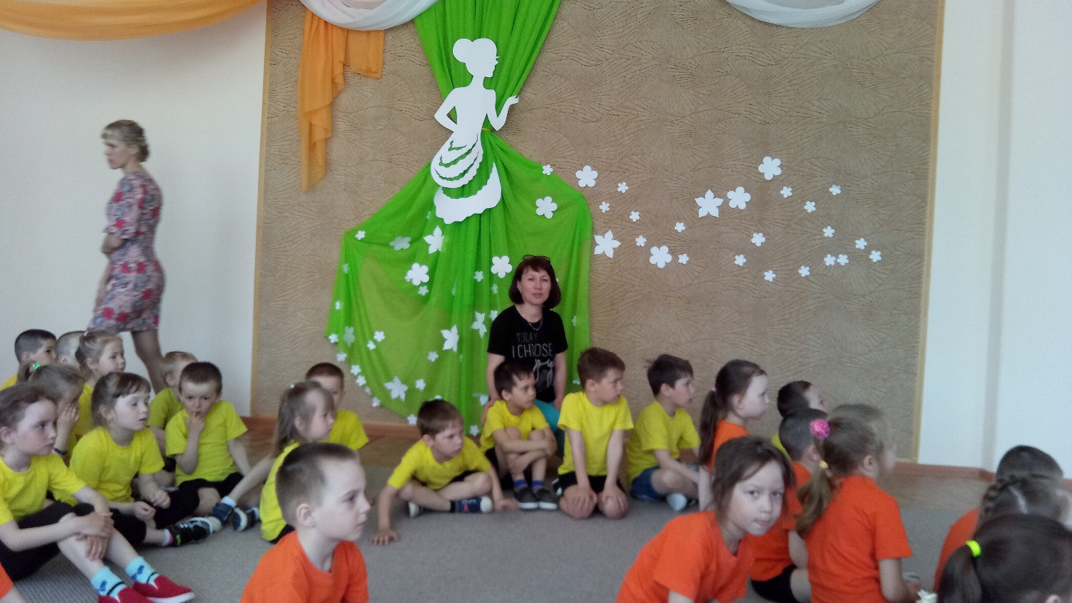
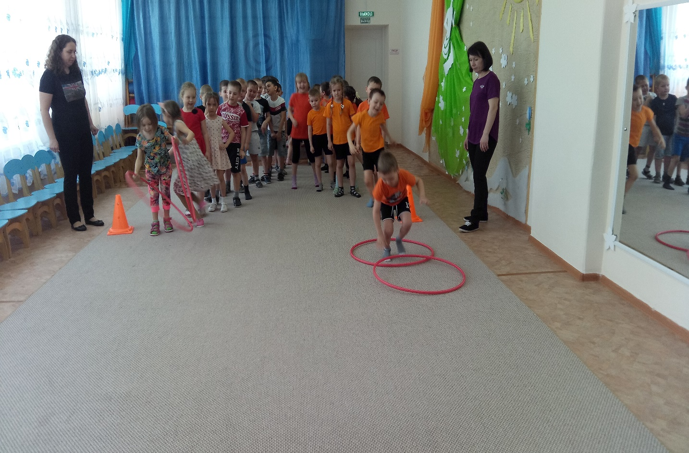

Slide 24
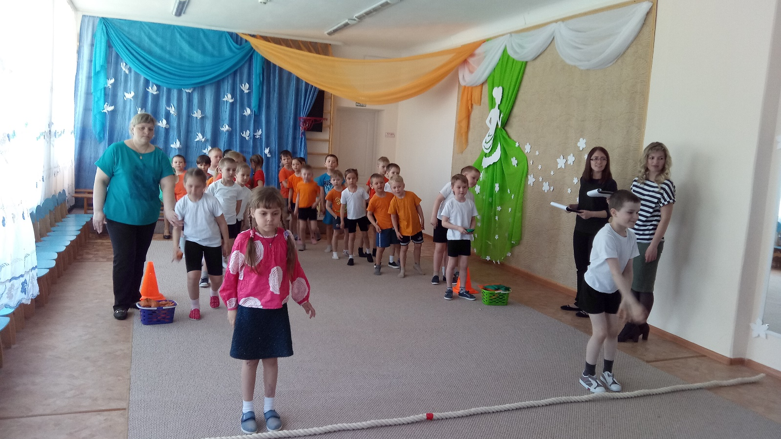
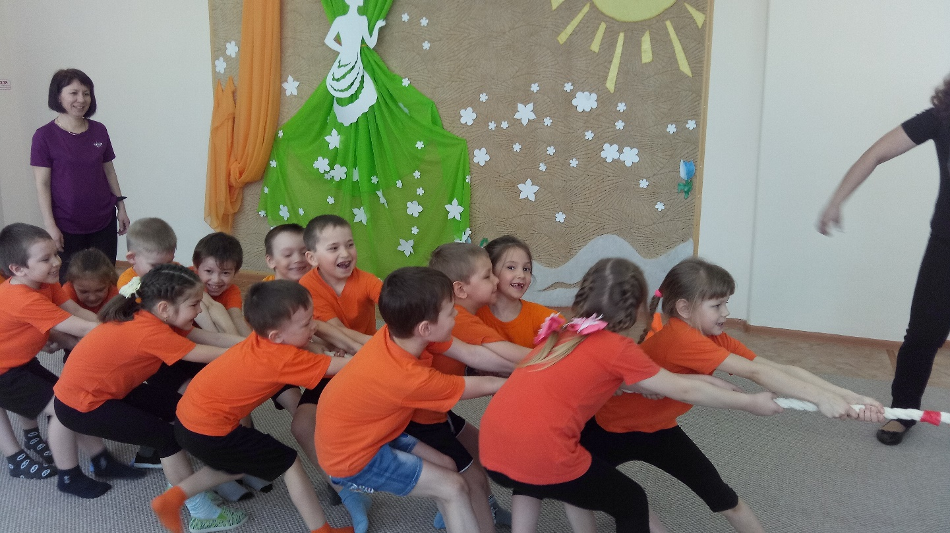

Slide 25
ОЖИДАЕМЫЕ РЕЗУЛЬТАТЫ
Для детей:
Сформировать у детей представления о комплексе ГТО, как о мероприятиях, направленных на укрепление здоровья с помощью систематической физической подготовки.
Повышение у детей интерес к занятиям физической культурой и спортом,
Развитое у детей стремление к укреплению и сохранению своего собственного здоровья посредством занятий физической культурой.
Воспитанная у детей целеустремленность, чувство гордости, патриотизма.

Slide 26
Для педагогов:
Создана информационная база.
Созданы условия для благополучного и комфортного состояния детей на спортивных мероприятиях.
Повышение профессионального мастерства педагогов дошкольного учреждения в здоровьесбережении;
Создание единого воспитательно–образовательного пространства на основе доверительных партнерских отношений сотрудников ДОУ с родителями;
Участие социума в спортивной жизни ДОУ;
Пополнение знаний о комплексе ГТО.

